Slide 1
Мастер – класс
по пошиву маски

Slide 2
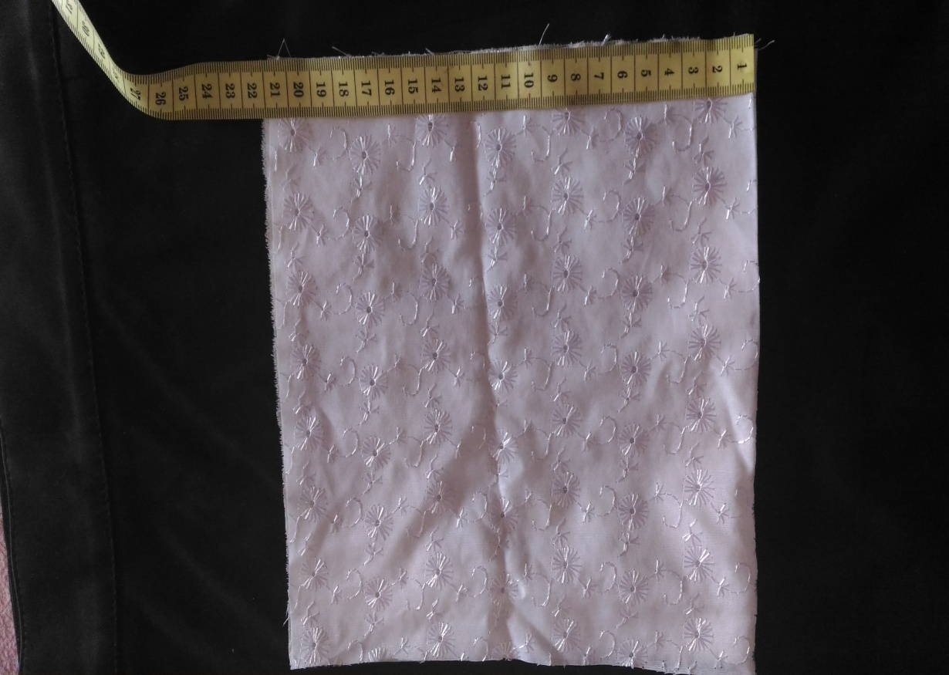
Добрый день!
Предлагаю мастер-класс по пошиву маски
Я, как и многие, оказалась не подготовлена к сложившейся ситуации. Отчаиваться рано.
Маску можно сшить и своими руками, не имея под рукой швейной машинки
Для пошива маски нужно два лоскута, желательно из ситца, размером 22Х22 см

Slide 3
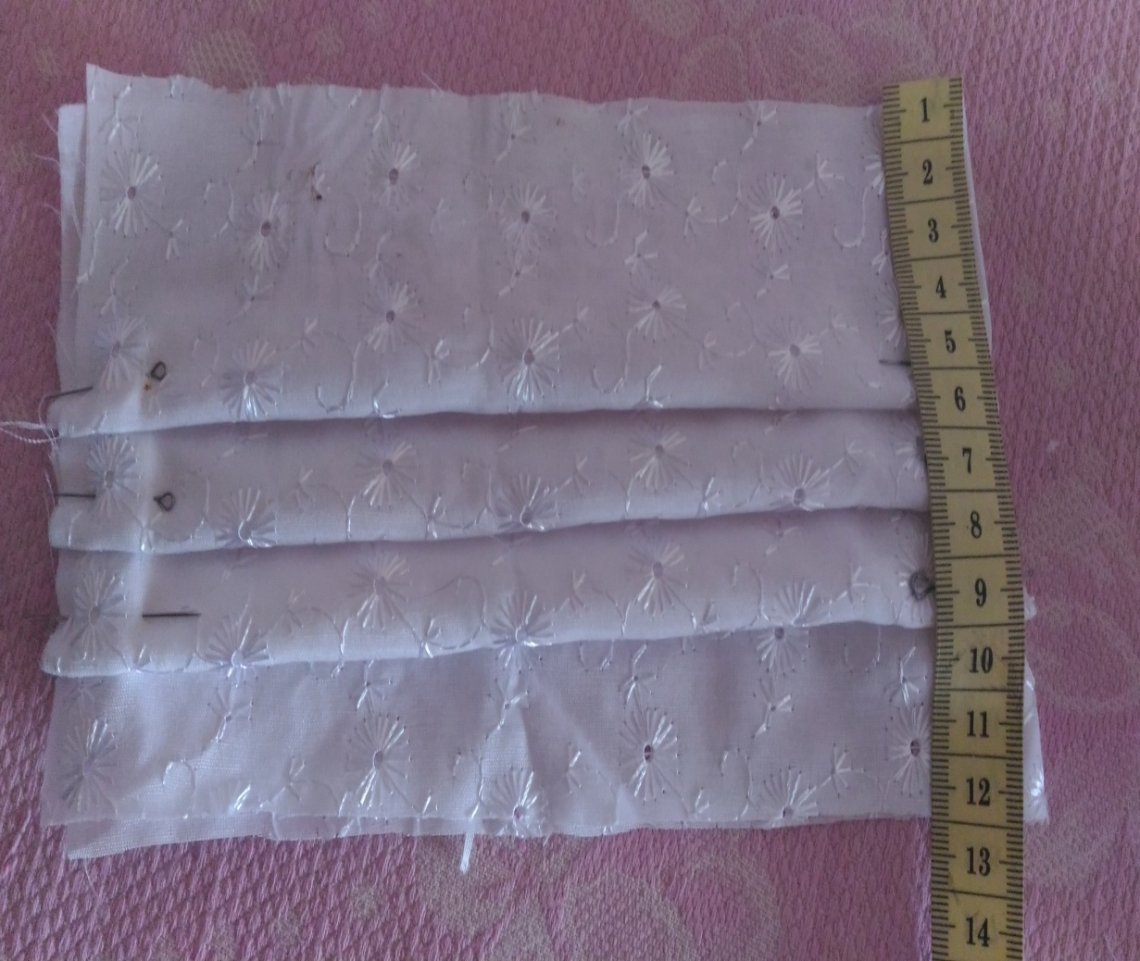
Заложить три складки с двух сторон английскими булавками. У нас получился прямоугольник 22х 12 см

Slide 4
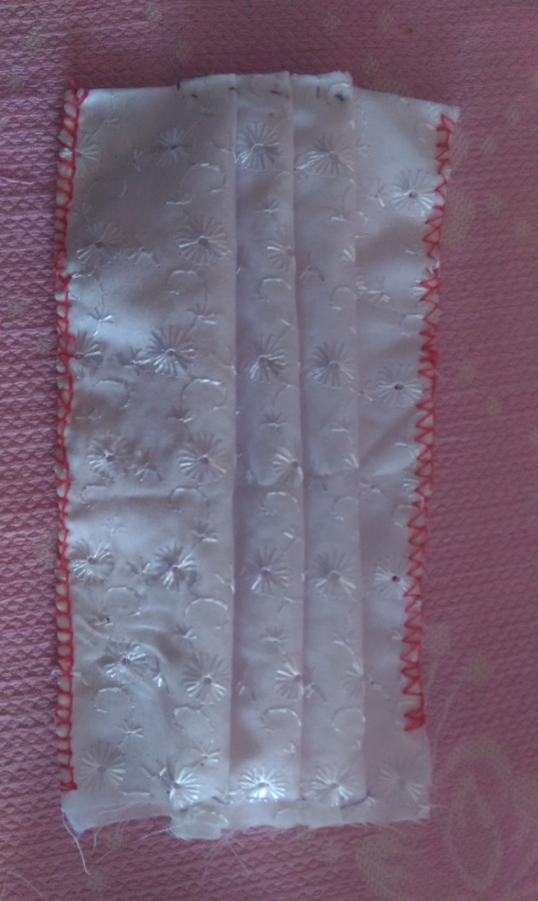
Края прямоугольника обработать обметочным швом

Slide 5
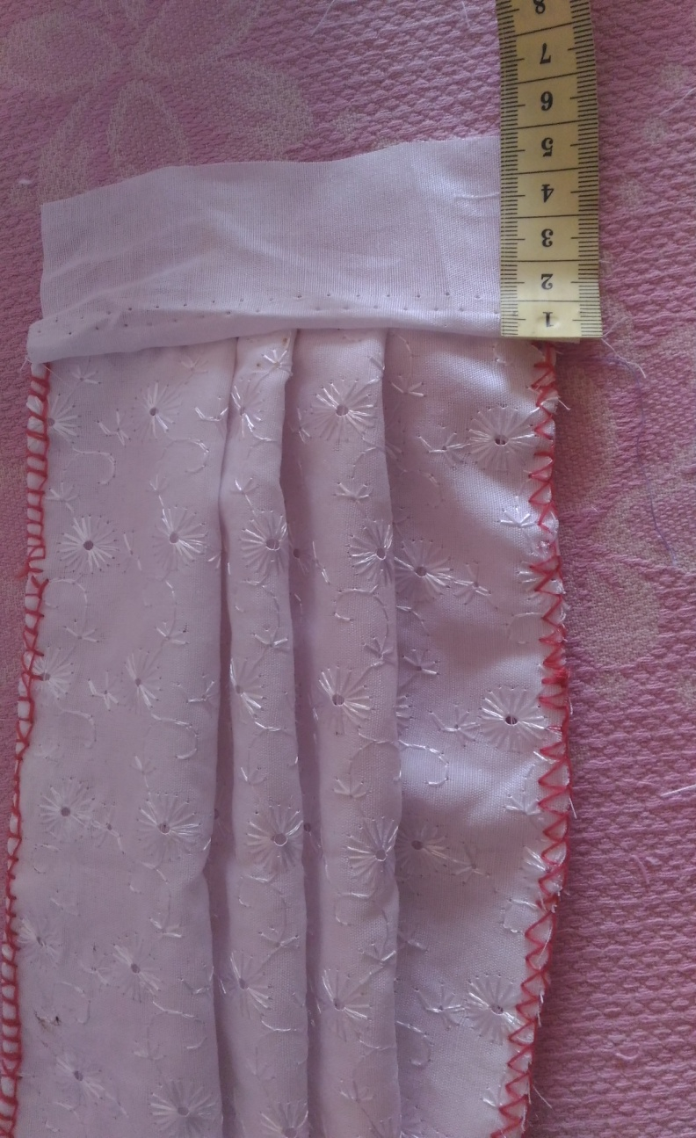
С короткой стороны маски пришиваем полоску ткани 12 х5 см. полоску складываем пополам , заутюживаем и потайным швом с изнанки прошиваем.

Slide 6
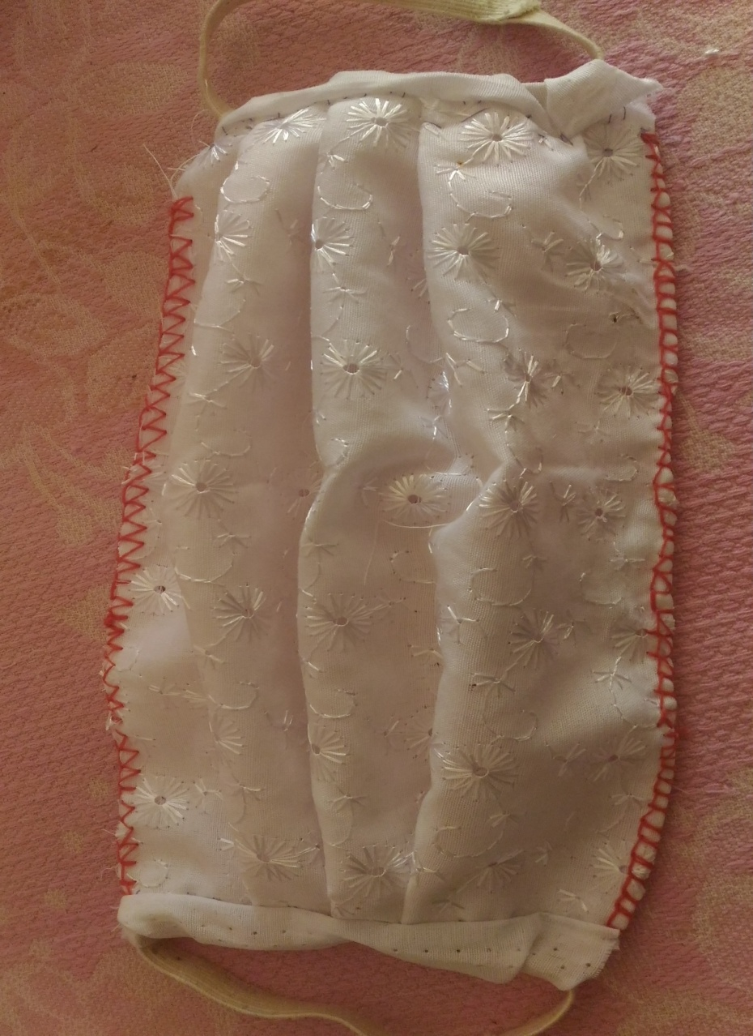
В боковые швы продеваем резинку, длина примерно 20 см. Маска готова.
Удачи всем и Будьте здоровы!

